Slide 1


Slide 2
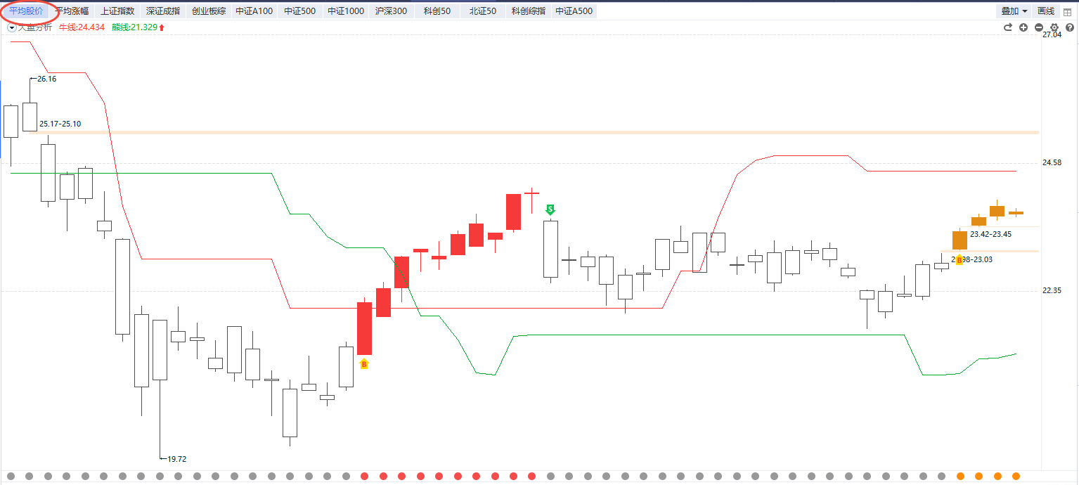
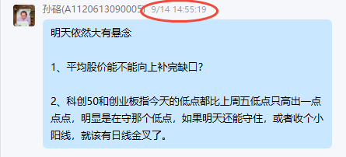
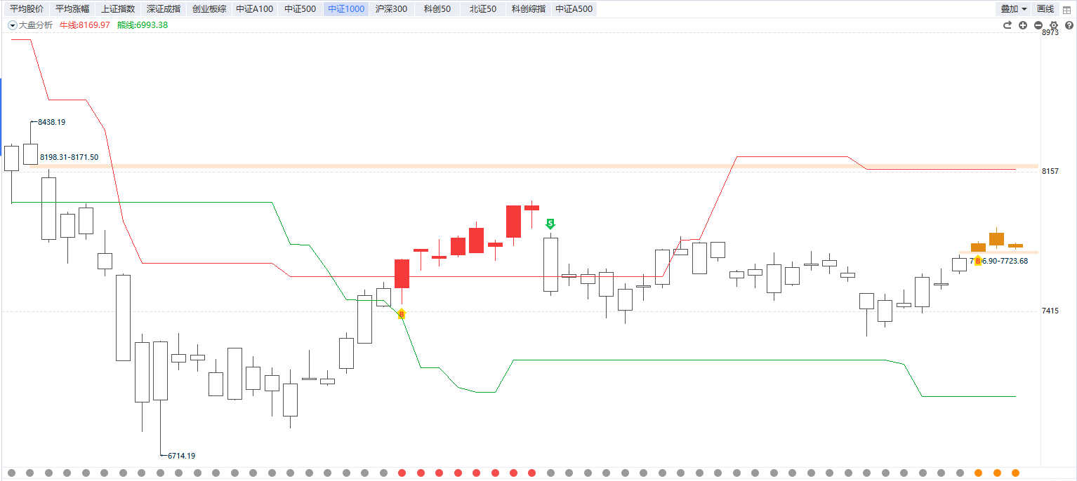
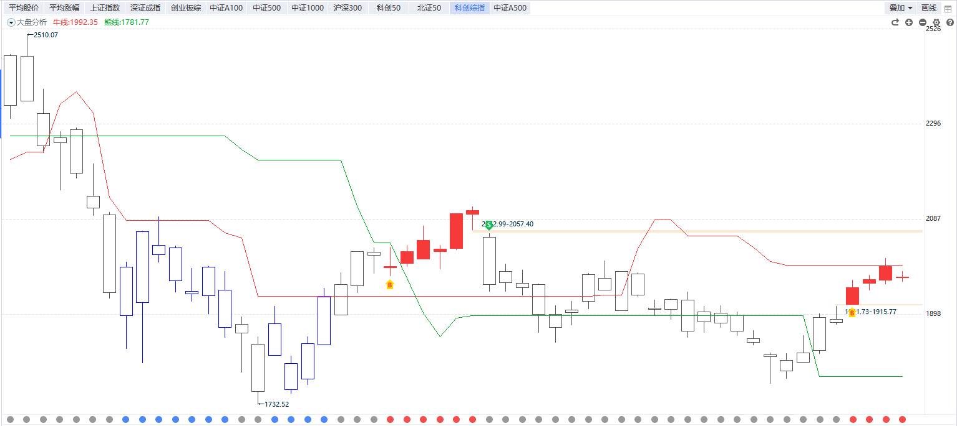

如何看待本轮B点状态
几个关键节点：
从快速反转补下行缺口，到连续跳空制造上行缺口
从下跌三部曲到上升三部曲
为什么平均股价的核心作用又回来了？

Slide 3
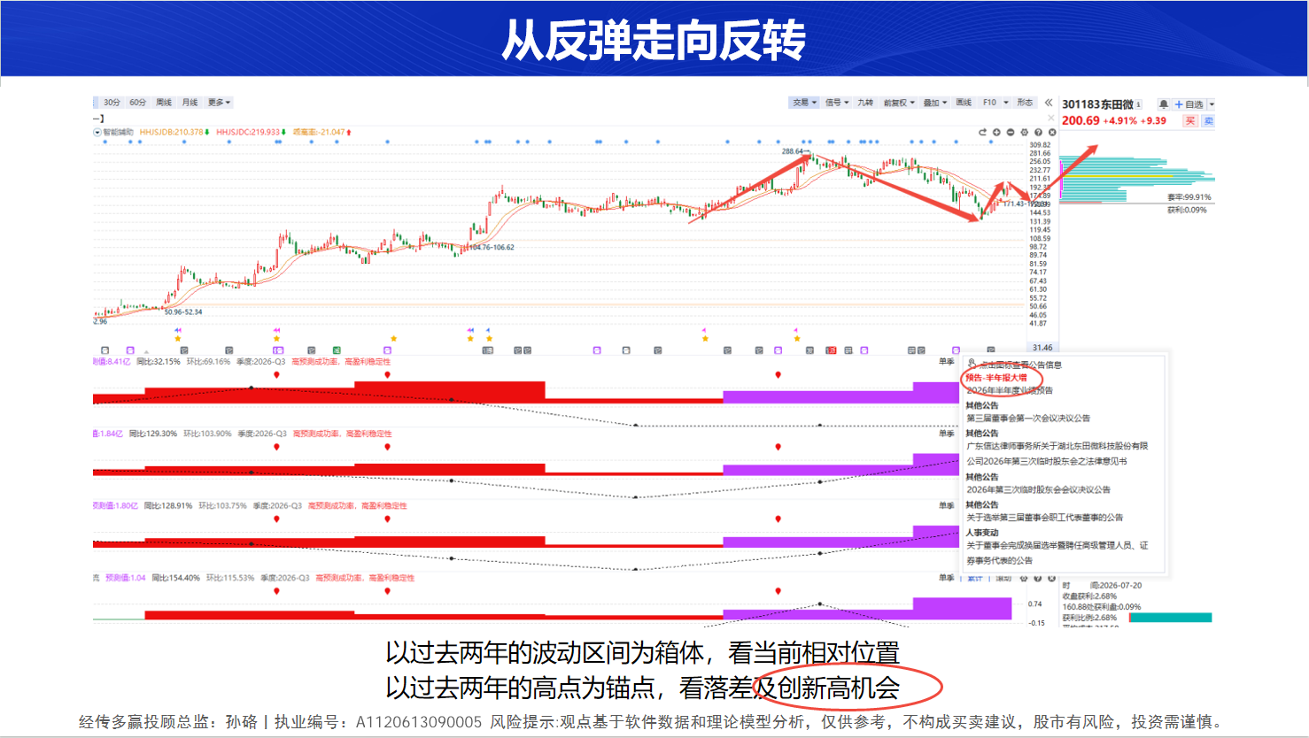
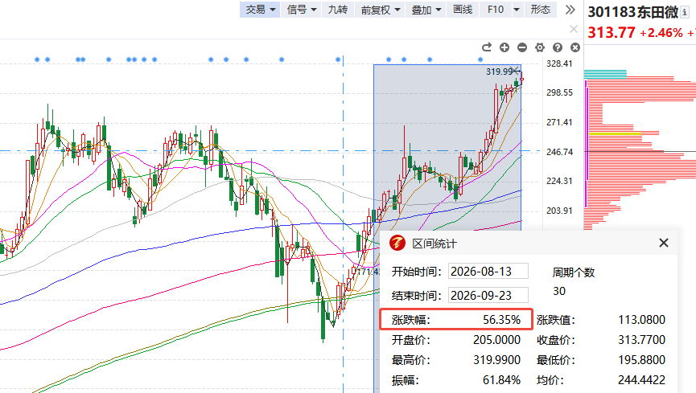
谁是新龙头——谁在创新高
8-12课上讲解的东田微，已创历史新高

Slide 4
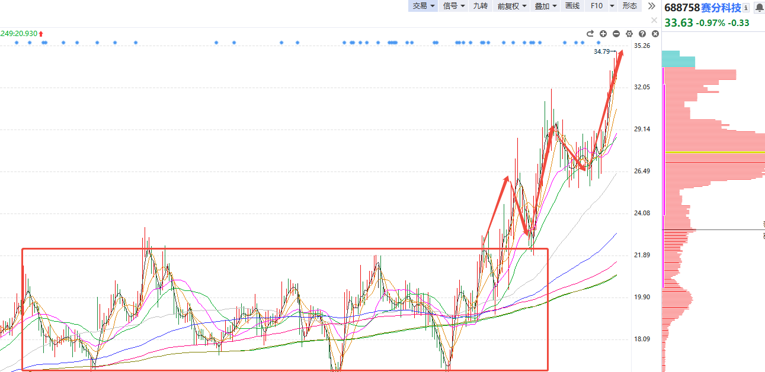
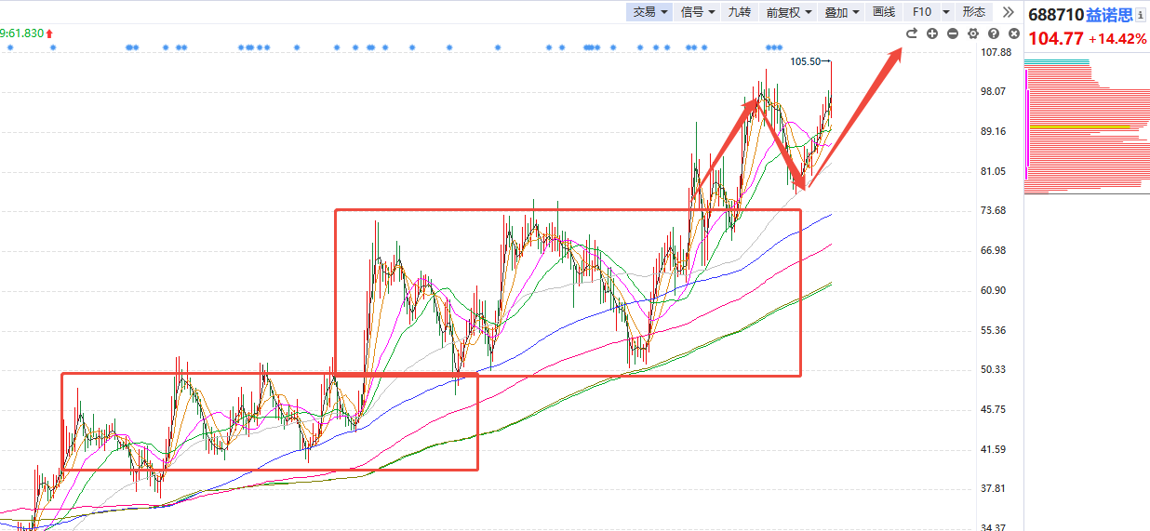
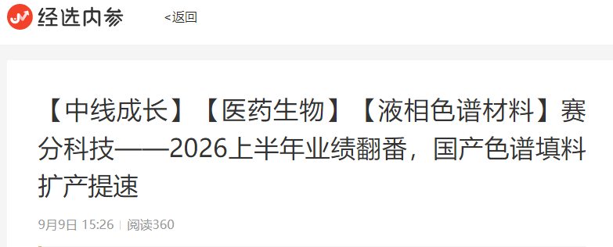
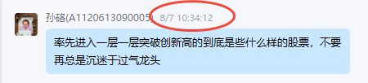
谁是新龙头——谁在创新高
任何时候，创新高都是“龙头”必不可少的标准之一

Slide 5
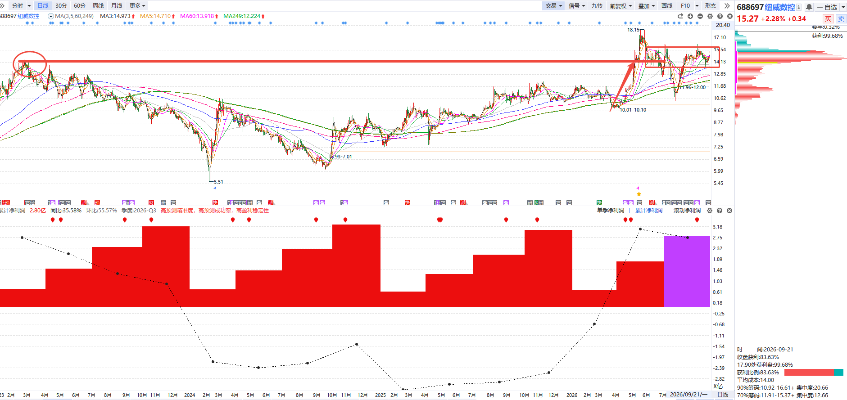
做龙头的分歧和纠结
到底是确认了创新高之后买，还是预判创新高之前买？
——取决于面对高点的状态。
在面临高点之前蓄势充分，可以在突破之前买

Slide 6
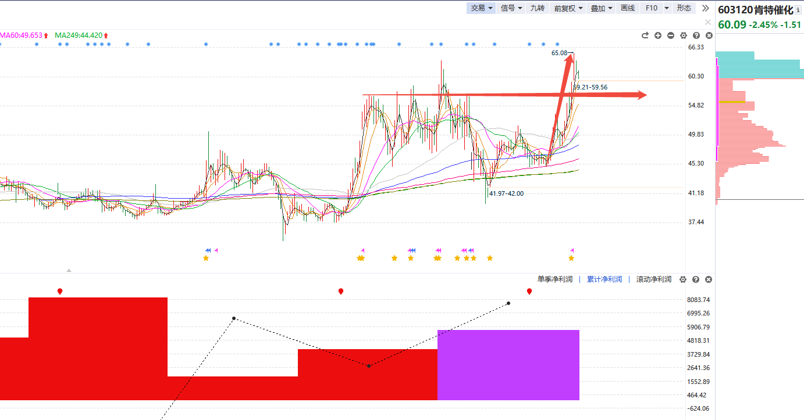
做龙头的分歧和纠结
到底是确认了创新高之后买，还是预判创新高之前买？
——取决于面对高点的状态。
快速拉升较大涨幅后过顶，可以在突破之后回踩再买

Slide 7


Slide 8


